Slide 1
الله يدعو ابراهيم

Slide 2
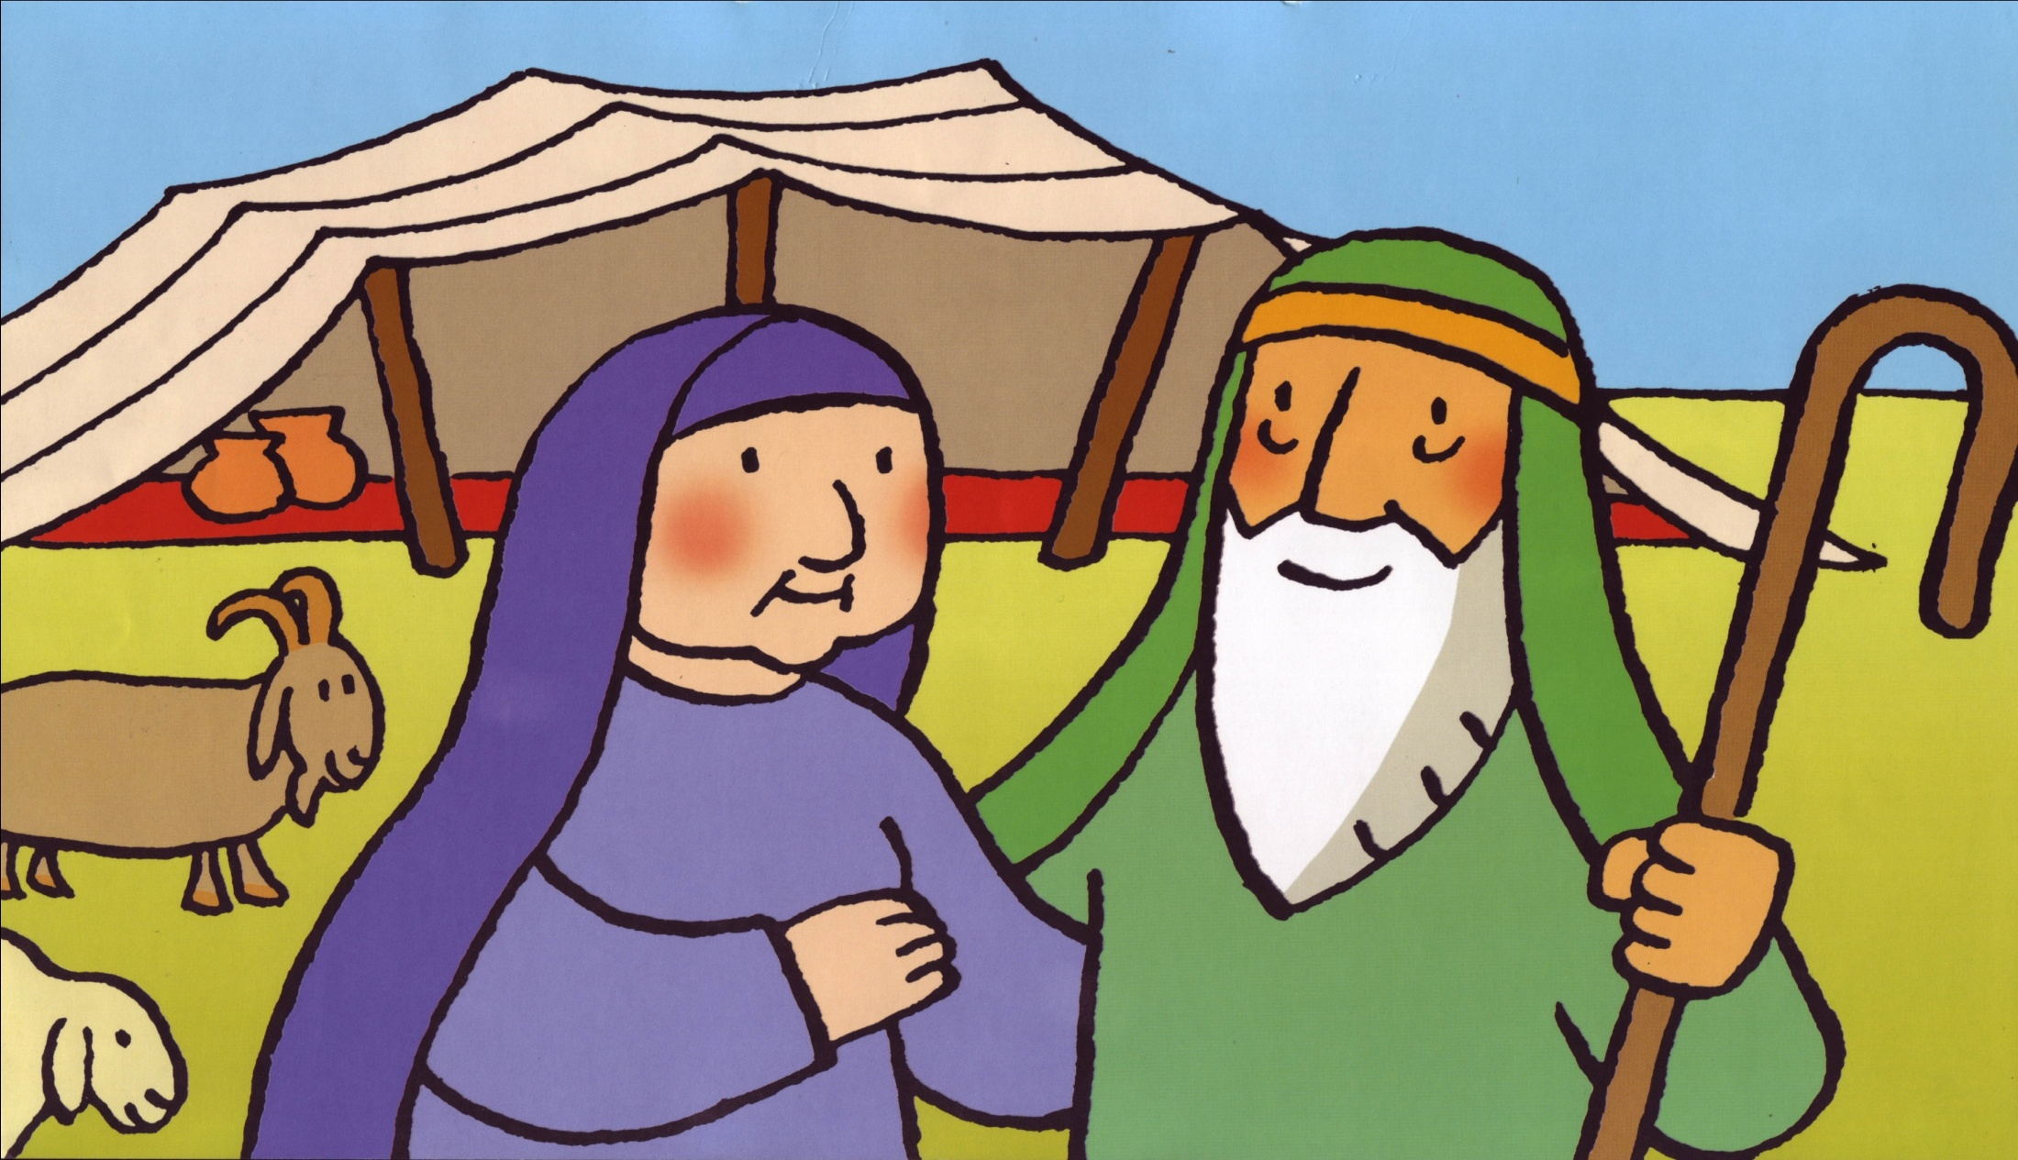
قال الرب لأبرام:“ انطلق من أرضك وعشيرتك وبيت ابيك الى الأرض التي أريك . فأجعلك أمة عظيمة وأباركك وأعظم اسمك وتكون بركة وأبارك مباركيك ويبارك بأسمك جميع عشائر الأرض

Slide 3
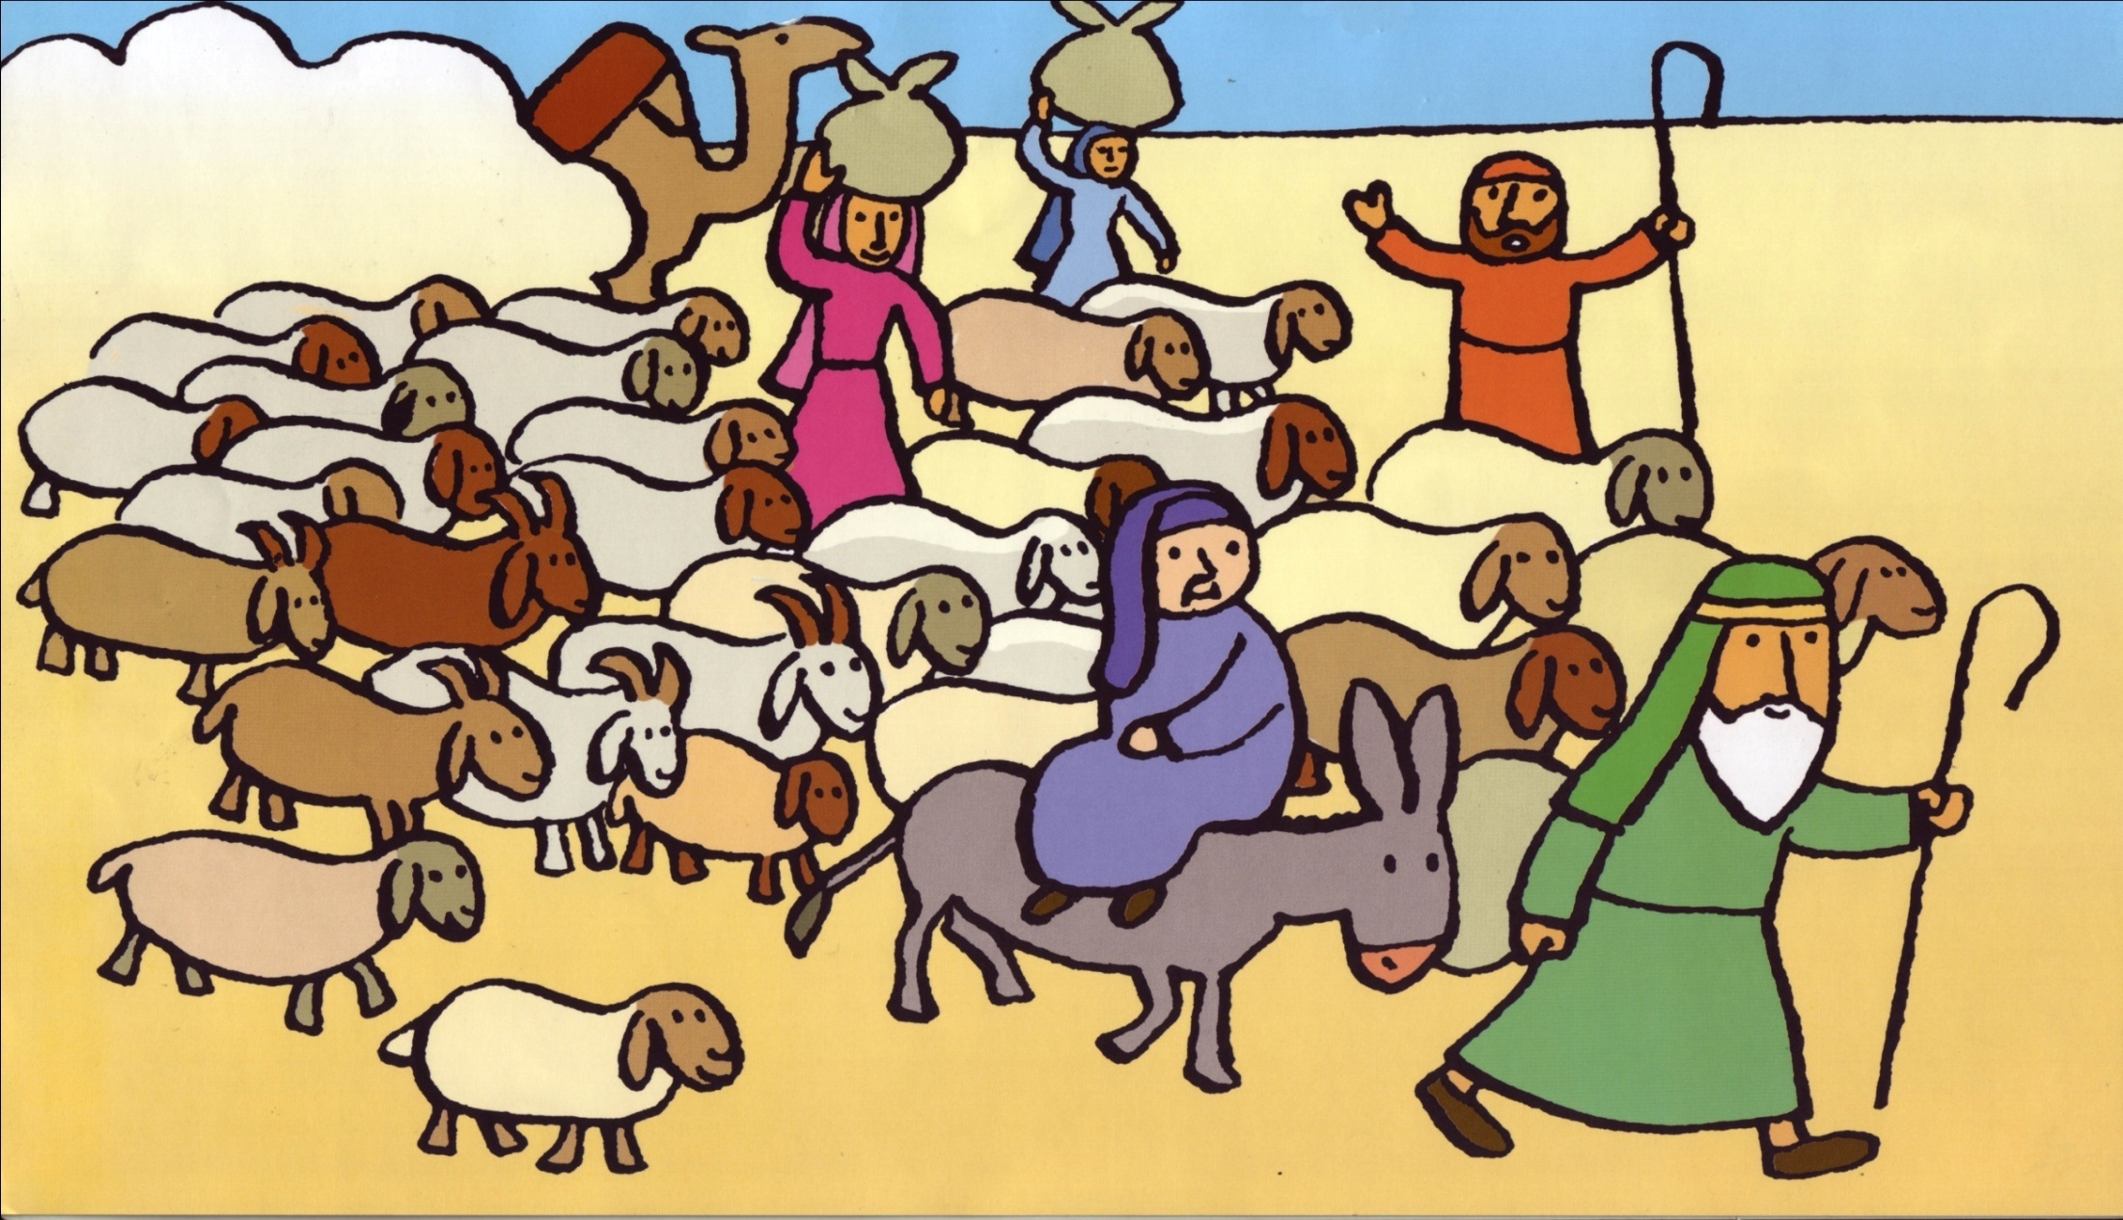
رحل أبرام كما قال له الرب وكان ابن خمس وسبعين سنة وأخذ معه امرأته ساراي وأبن أخيه لوط وكل ما كان يمتلكه من قطيع وخدم متجها الى أرض كنعان

Slide 4
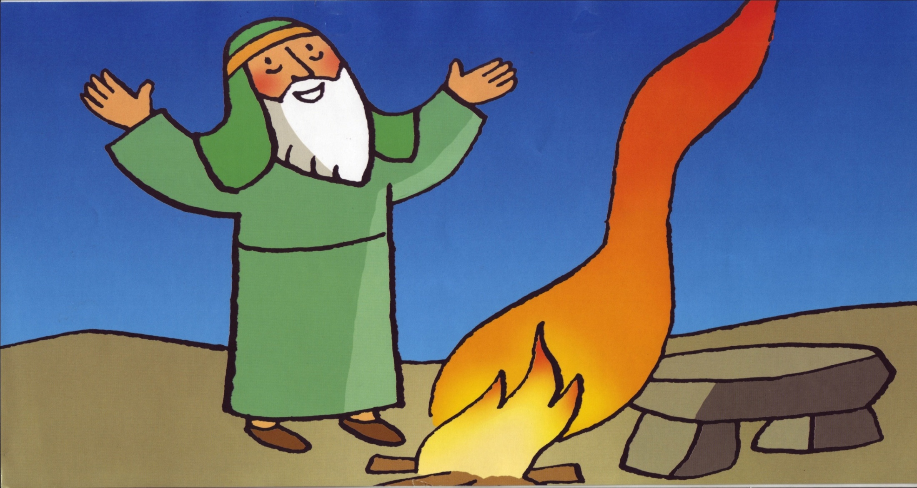
وتراءى الرب ا لأبرام وقال :“لنسلك سأهب هذه الأرض فبنى أبرام مذبحا للرب. وقال الرب له :“لا تخف يا أبرام أنا ترسك وأجرك عندي عظيم جدا فقال ابرام :“يا رب ما نفع ما تعطيني وأنا سأموت عقيما...“

Slide 5
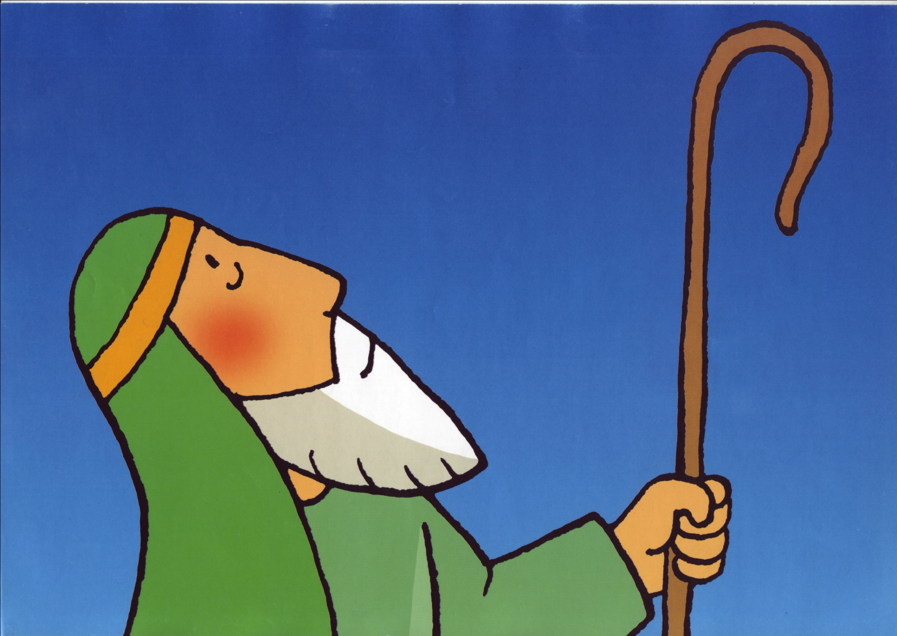
فقاده الرب الى الخارج وقال له:“أنظر الى السماء وعد
النجوم ان قدرت
هكذا سيكون نسلك“.فآمن أبرام بالرب فبرره الرب بايمانه

Slide 6
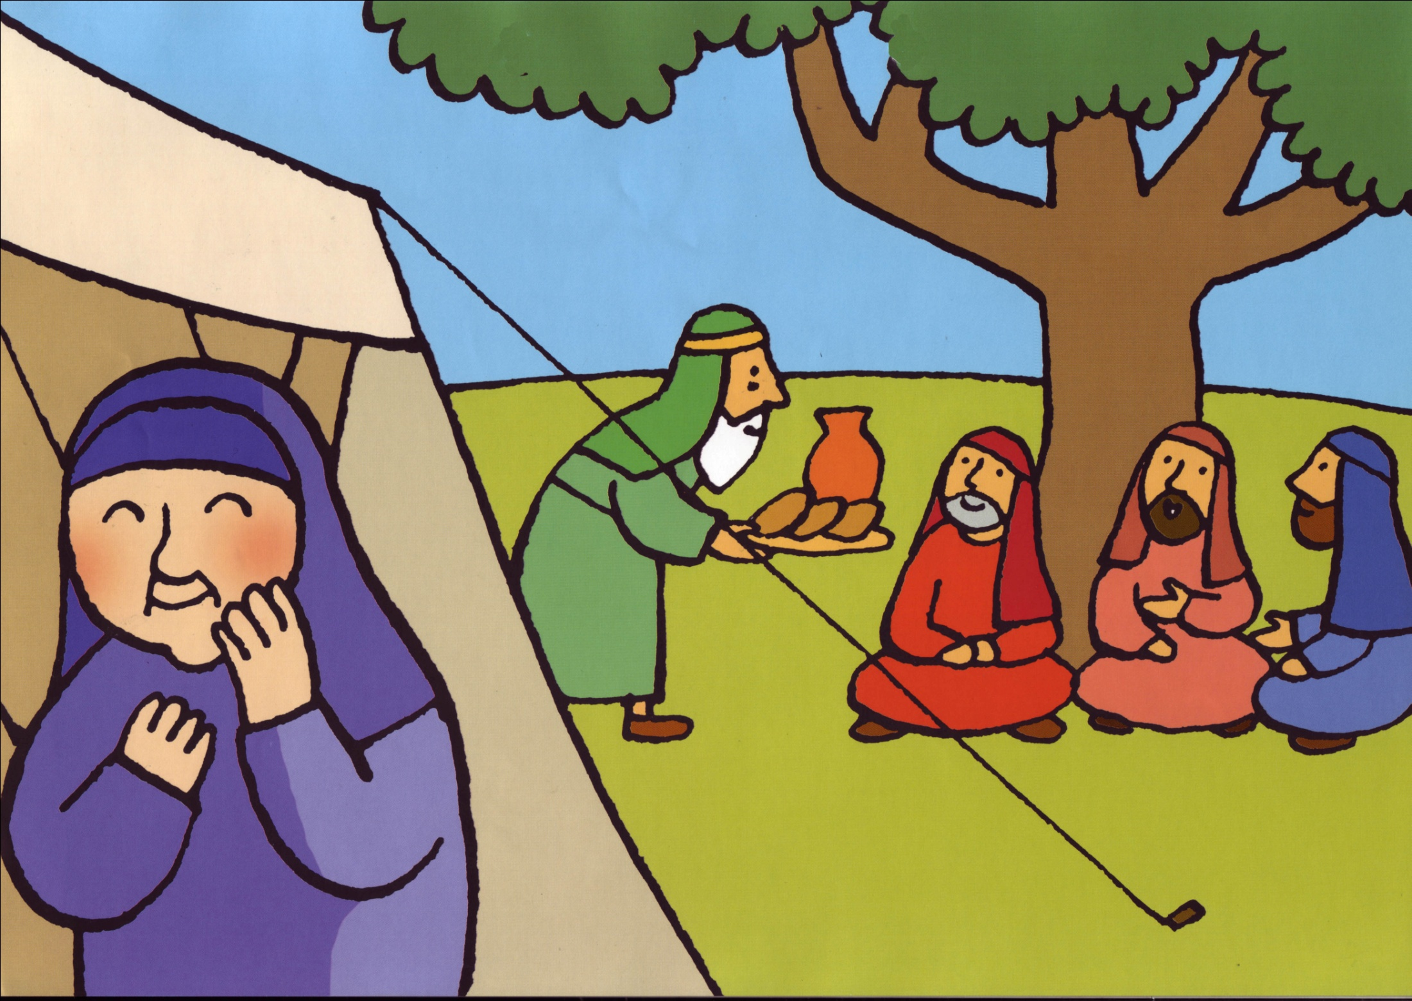
بعد فترة من الزمن جاء الى أبرام ثلاثة رجال وهو جالس تحت بلوطة ممرا وقال له أحدهم:“ سأرجع اليك السنة المقبلة مثل اليوم ويكون لسارة امرأتك أبن“... وكان ابراهيم وسارة طاعنين في السن ولم يعد باستطاعة سارة ان تحمل وتلد طفلا... فضحكت سارة ... فقال الرب لأبراهيم ما بال سارة تضحك هل يصعب على الرب أي شيئ ؟

Slide 7
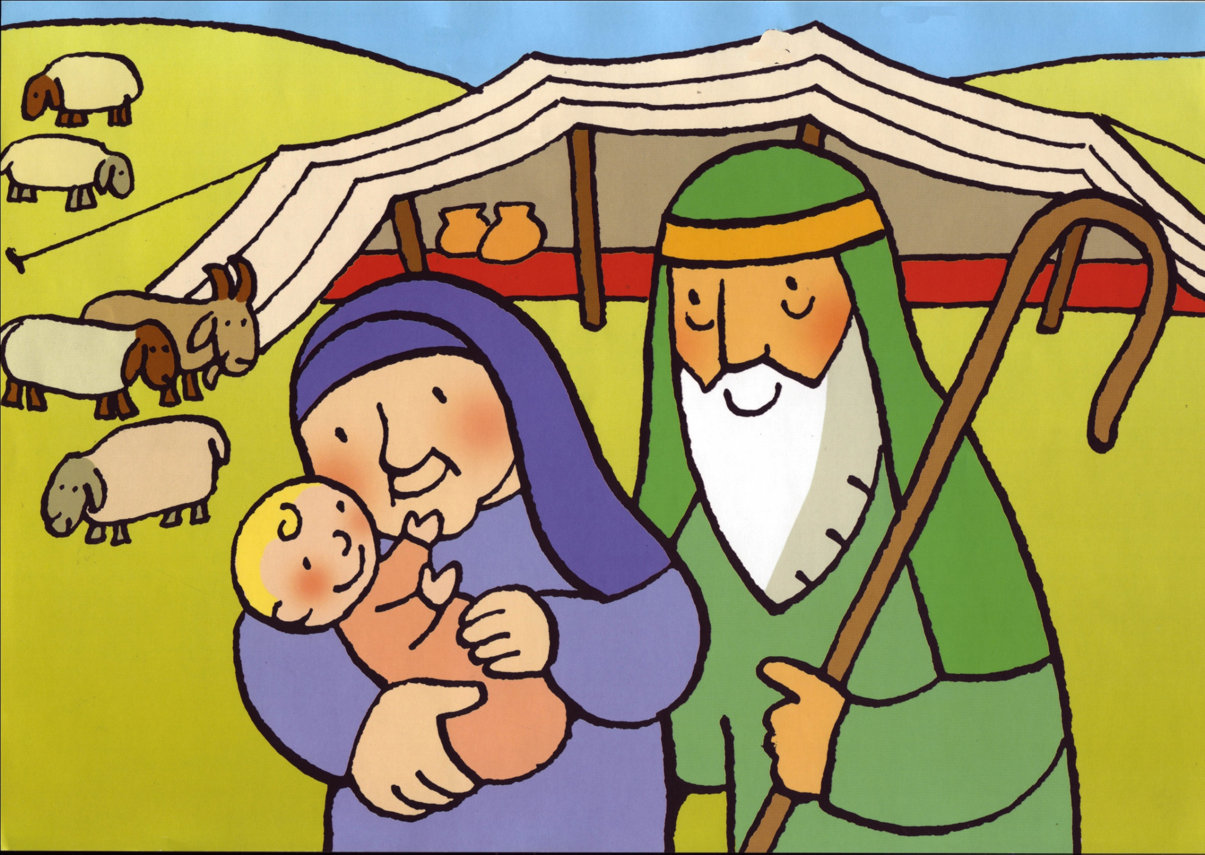
عمل الرب ما كان قد وعد به سارة , ففي الوقت الذي حدده لسارة وانجبت طفلا دعوه اسحق كلمة تعني الرب أضحكني...

